Slide 1
«Джаз и современность»
Выполнили: Ученики 7 «в» класса: Алексеева Вероника, Косимова Эрона, Курышев Роман.
Руководитель – Вашурина А.Г., учитель музыки

Slide 2
Джаз — форма музыкального искусства, возникшая в конце XIX — начале XX века в США в результате синтеза африканской и европейской культур и получившая впоследствии повсеместное распространение. Характерными чертами музыкального языка джаза изначально стали импровизация, полиритмия, основанная на синкопированных ритмах, и уникальный комплекс приёмов исполнения ритмической фактуры — свинг. Дальнейшее развитие джаза происходило за счёт освоения джазовыми музыкантами и композиторами новых ритмических и гармонических моделей.

Slide 3
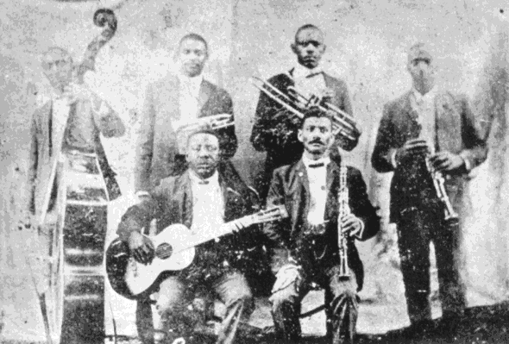
Джазовый ансамбль Bolden band (1905)

Slide 4
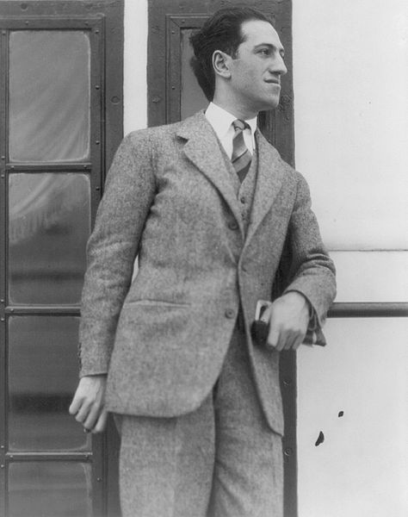
Джордж Гершвин, один из самых известных белых джазовых композиторов

Slide 5
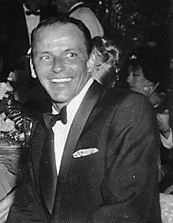
Джазовый певец Фрэнк Синатра

Slide 6
Звезды современного джаза. Современная джазовая музыка, подчеркивающая мелодичность и красоту звучания, обладает особенной привлекательностью для большой аудитории слушателей и ценителей музыки. Приятное мелодичное и гармоничное звучание инструментов известных джаз исполнителей – гитары и бас-гитары, тенор- и альт-саксофонов, трубы и флюгельгорна, клавишных, вкупе с синтезаторами и современными средствами обработки звука, – создают роскошный, глянцевый, грациозный саунд. Исполнители джазовой музыки принимают участие в международных джазовых фестивалях, активно гастролируют по всему миру, создают совместные проекты с коллегами по жанру, записываются как приглашенные студийные музыканты со звездами поп- и рок-музыки, работают над саундтреками к кинофильмам.

Slide 7
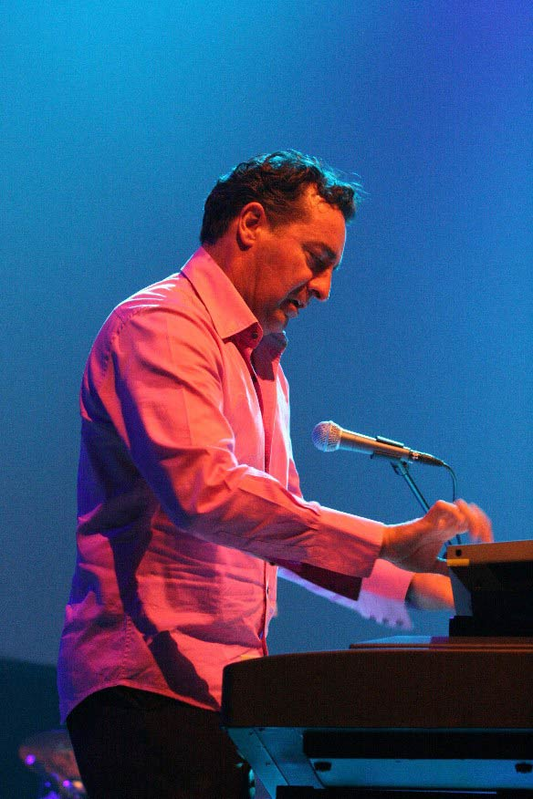
Alex Bugnon (Алекс Буньон) – известный джазовый пианист, композитор, аранжировщик.

Slide 8
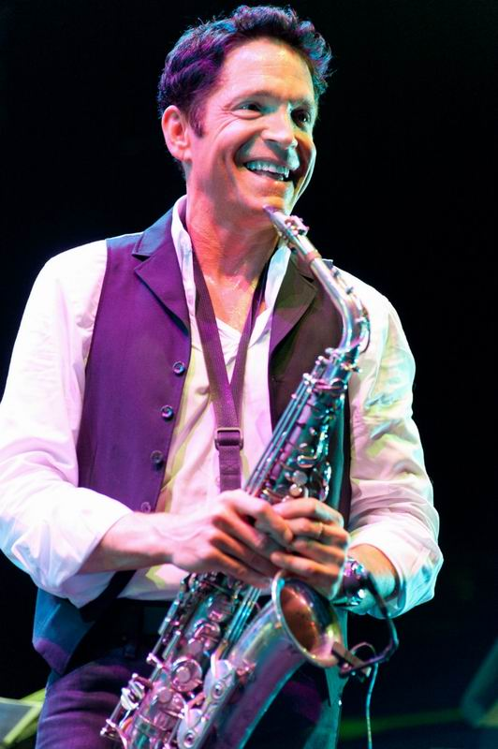
Dave Koz (Дэйв Коз) — знаменитый американский jazz-музыкант, саксофонист, композитор, продюсер и радиоведущий.

Slide 9
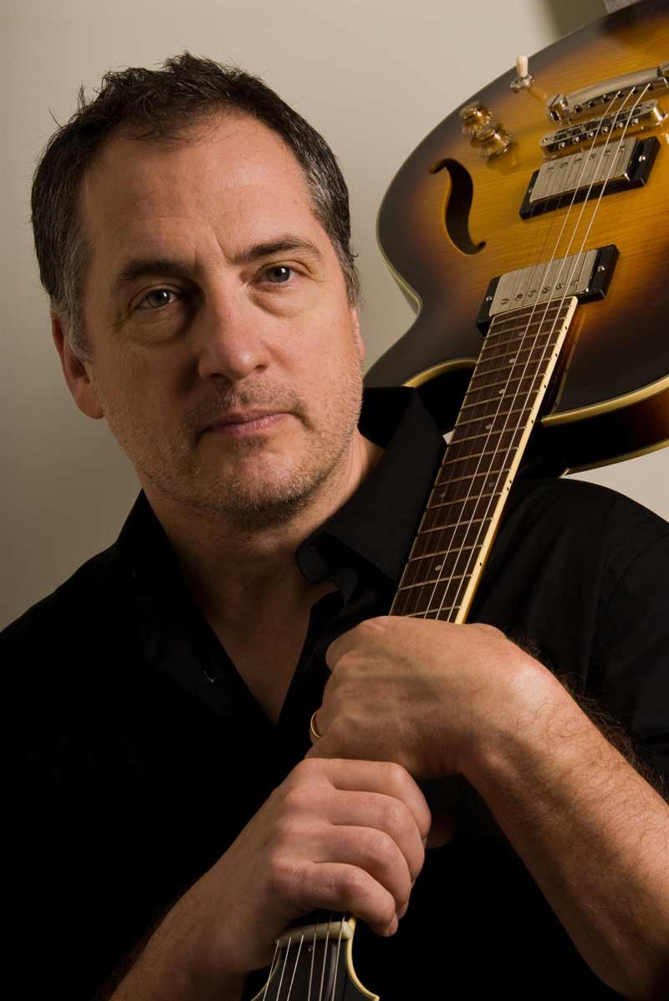
Chuck Loeb (Чак Лоуб) — великолепный американский гитарист, композитор, аранжировщик и продюсер.

Slide 10
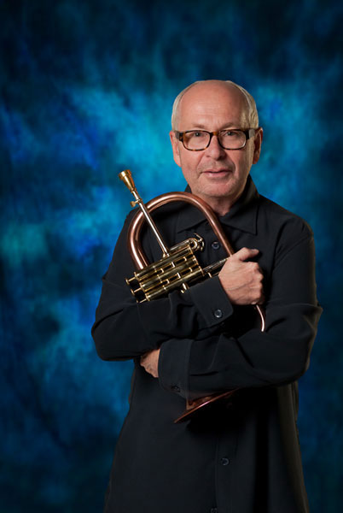
Greg Adams (Грег Адамс) – американский джазовый трубач, продюсер, композитор и аранжировщик.

Slide 11
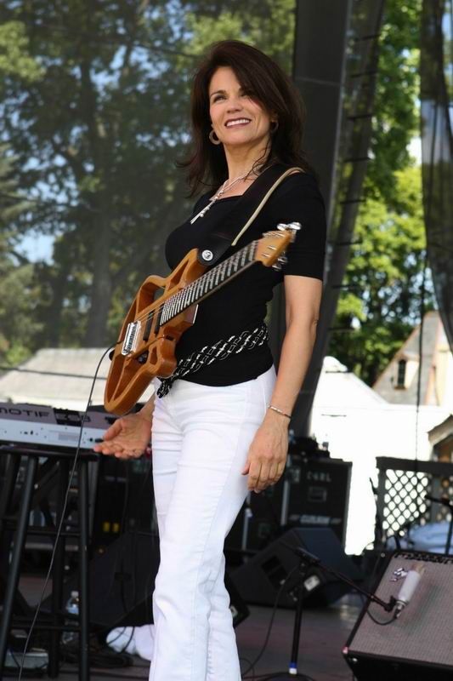
Joyce Cooling (Джойс Кулинг) — американская jazz-гитаристка, вокалистка, композитор.
Родилась в музыкальной семье.

Slide 12
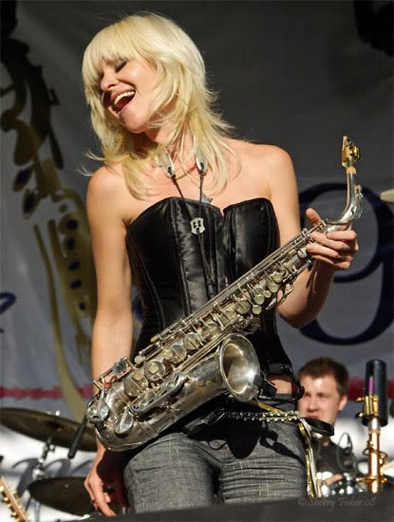
Mindi Abair (Минди Эбэйр) — популярная американская jazz-саксофонистка, вокалистка, композитор.

Slide 13
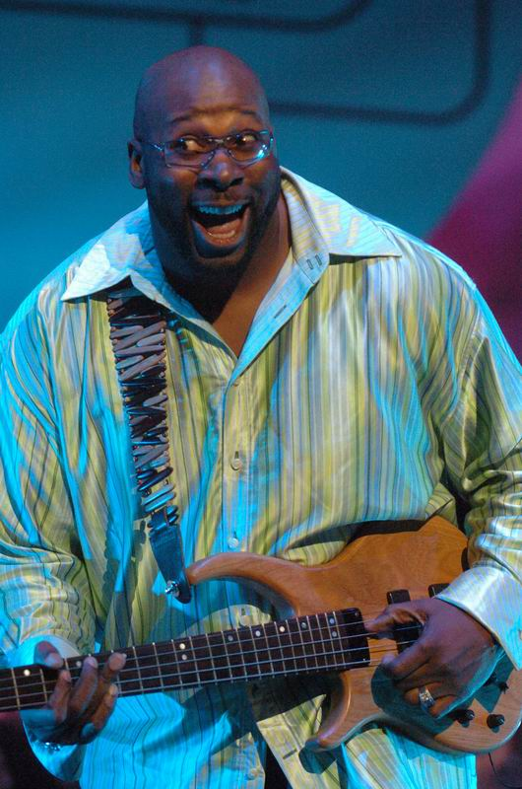
Wayman Tisdale (Уэйман Тисдэйл) — известный профессиональный американский баскетболист, джазовый бас-гитарист, вокалист, композитор.

Slide 14
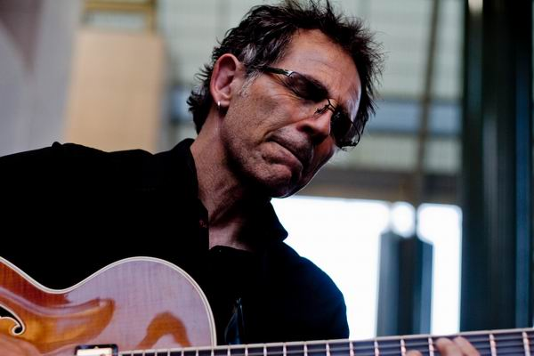
Thom Rotella (Том Ротелла) — известный американский джазовый гитарист, композитор, аранжировщик и продюсер.

Slide 15
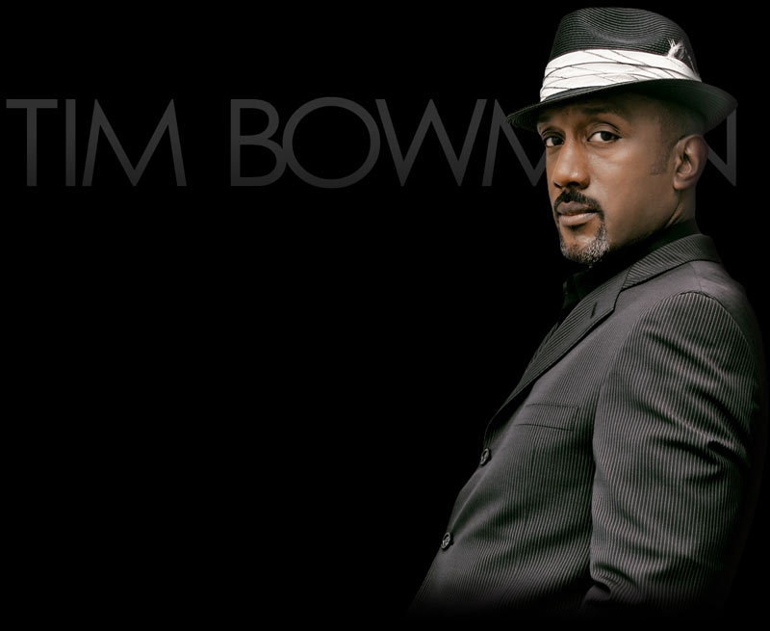
Tim Bowman (Тим Боуман) – американский джазовый гитарист, композитор, аранжировщик.

Slide 16
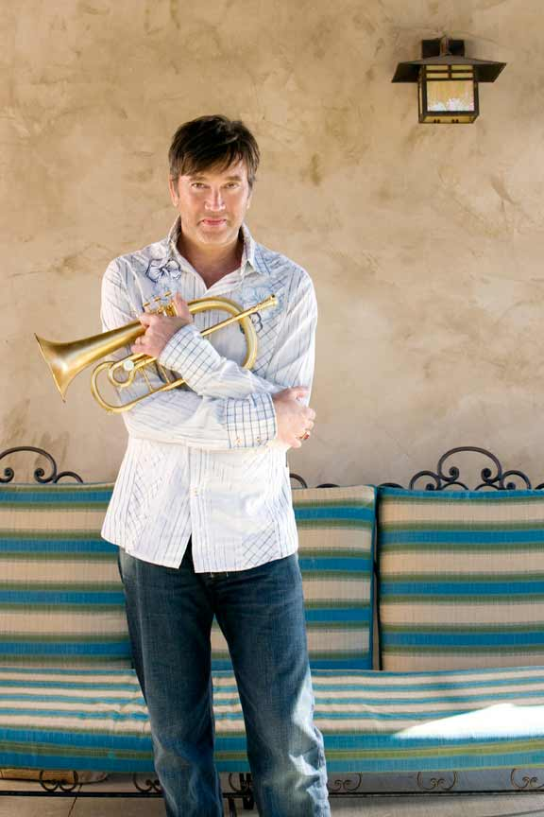
Rick Braun (Рик Браун) – известный американский джазовый трубач, композитор, продюсер.

Slide 17
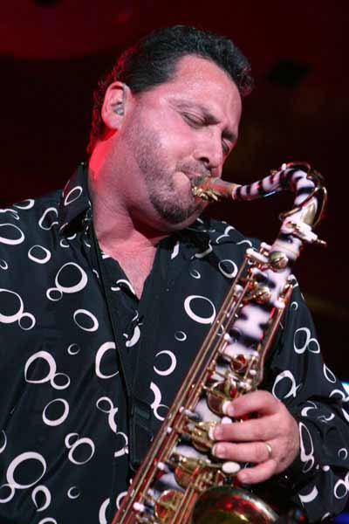
Richard Elliot (Ричард Эллиот) — известный джазовый саксофонист, композитор, аранжировщик.

Slide 18
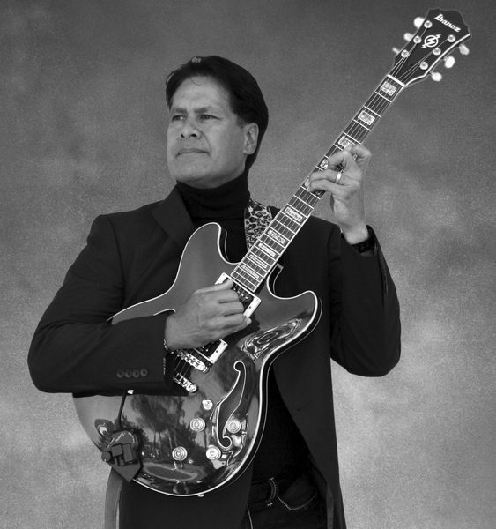
Patrick Yandall (Патрик Янделл) — известный американский гитарист, мультиинструменталист, вокалист, продюсер, композитор и аранжировщик.

Slide 19
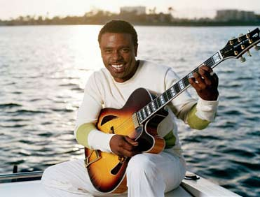
Norman Brown (Норман Браун) – известный американский jazz гитарист и вокалист.

Slide 20
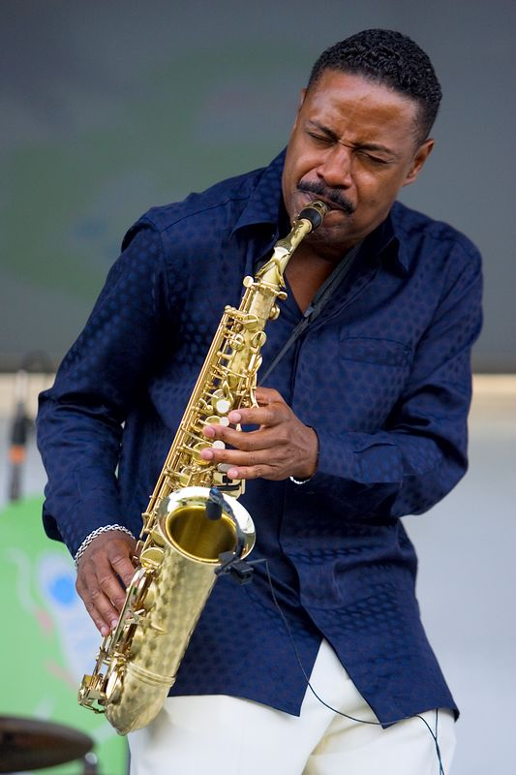
Kim Waters (Ким Уотерс) — популярный американский jazz-саксофонист, вокалист, композитор, продюсер. Родился в г. Абердин, штат Мэриленд, в семье с музыкальными традициями.

Slide 21
Спасибо за внимание!

